Slide 1
人工智能复习课
题型：单选题（10个，每个2分，20分）、填空题（10个空，每空2分）、计算题（2题，每题10分）、问答题（2题，每题10分）、综述题（1题，20分），总共100分

Slide 2
第一章
选择题、填空题

Slide 3
第二章
考试范围：
一节谓词
产生式
考试题型：
选择题、填空题

Slide 4
第二章 知识表示
1. 请用相应的谓词公式把下列语句表示出来：
有的人喜欢梅花，有的人喜欢菊花，有的人既喜欢菊花又喜欢梅花
定义谓词：likes(x,y)为x喜欢y。x:人；flower1: 梅花；flower2: 菊花)

Slide 5
2. 要想出国留学，必须通过外语考试

Slide 6
判断什么是命题，对命题概念的理解
以下哪个是命题？（D）
A. 小博从健身房回来很可能肌肉酸痛。 B. 你记得明天要上人工智能吗？ C. 啊！我爱我的祖国！ D. 洗牙会造成牙齿损伤。
定义2.1 命题是一个非真即假的陈述句。
见课本27页

Slide 7
2、以下用一阶谓词表示的命题错误的是：（A）
A. 我爸爸喜欢吃鸡蛋并且我妈妈喜欢吃西红柿：like_eat(father(我)，鸡蛋)∨like_eat(mother(我)，西红柿)
B. 老王的生日在4月：birthday（老王，4月）
C. 小博不在实验室：¬in(小博，实验室)
D. 大亮的老师擅长打羽毛球和网球：good_at(teacher(大亮)，羽毛球)∧good_at(teacher(大亮)，网球)

Slide 8
一旦小玲写完了实验代码并且运行成功，她就不会延迟提交论文并且周一会给老师看。”以下表示正确的是：（C）
A. finish(小玲，代码)∧work(代码) → delay_submit(小玲，论文) ∨ give(小玲，论文，teacher(小玲))
B. finish(小玲，代码)∧work(代码) ∧ ¬delay_submit(小玲，论文) ∧ give(小玲，论文，teacher(小玲))
C. finish(小玲，代码)∧ work(代码) → ¬delay_submit(小玲，论文) ∧ give(小玲，论文，teacher(小玲))
D. finish(小玲，代码)∧ work(代码) ∧ ¬delay_submit(小玲，论文) ∧ give(论文，teacher(小玲))

Slide 9
以下说法错误的是：（D）
A. 一阶谓词逻辑式有很强的表达能力，但无法表示不确定知识。B. 产生式可以表示所有一阶谓词逻辑。
C. 产生式可以描述确定性规则和不确定性事实。
D. 由于一阶谓词逻辑的灵活性，它能表示推理知识以及类似于“如果按住鼠标拖动，则按轨迹画出一条线”这类知识。
参考：课本35页，一节谓词表示的局限性
课本36页，产生式表达法

Slide 10
知识点：一阶谓词逻辑和产生式的定义 一阶谓词：真或假，二值逻辑 产生式：产生式通常用于表示事实、规则以及它们的不确定性度量，适合于表示事实性知识和规则性知识。
以下说法错误的是：（B）
A. 产生式可描述规则性或事实性的一些知识，其中事实性的产生式可以表示为三元组。
B. 一阶谓词逻辑是产生式的一种特例，而产生式是框架形式的一种特例。 C. 产生式类型的知识表示推动了专家系统的发展，并且曾应用于机器翻译的领域。
D. 产生式系统包括：控制器、规则库、推理机、事实库。

Slide 11
4.【单选题】连接词的优先级（A）
A. ﹁ ∧ ∨ → ↔
B. ∧ ∨ → ↔ ﹁
C. → ↔ ﹁ ∧ ∨
D.﹁ ∨ ∧ → ↔

Slide 12
第三章 确定性推理方法
考试范围：
3.1 推理的基本概念
3.4鲁宾逊归结原理
3.5 归结反演
考试题型：
选择题、填空题、计算题（推理题）

Slide 13
例3.11 已知：
：王（Wang）先生是小李（Li）的老师。
：小李与小张（Zhang）是同班同学。
：如果 与 是同班同学，则 的老师也是
的老师。

Slide 14
解：
定义谓词：
F₁：王（Wang）先生是小李（Li）的老师。
F₂：小李与小张（Zhang）是同班同学。
F₃：如果 x与 y 是同班同学，则 x的老师也是 y的
老师。
求：小张的老师是谁？
： 是 的老师。
： 与 是同班同学。
把已知前提表示成谓词公式：
把目标表示成谓词公式，并把它否定后与 ANSWER 析取：

Slide 15
把上述公式化为子句集：
（1）
（2）
（3）
（4）
应用归结原理进行归结：
（5） （1）与（3）归结
（6） （4）与（5）归结
（7） （2）与（6）归结

Slide 16
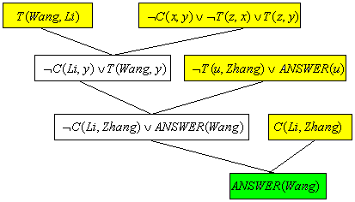

Slide 17
第四章 不确定性推理方法
第四章考试范围：
4.1 不确定性推理的基本概念
4.4 模糊推理方法
考试题型：单选、填空、计算

Slide 18
常用的模糊矩阵的合成计算方法?
最大-最小合成法：写出矩阵乘积QR中的每个元素，然后将其中的乘积运算用取小运算代替，求和运算用取大运算代替。
最大-代数积合成法：写出矩阵乘积QR中的每个元素，然后将其中的求和运算用取大运算代替，而乘积运算不变。

Slide 19
应用模糊推理的步骤?
对于 IF A THEN B 类型的模糊规则的推理：
已知输入为A，输出为B；
若现在已知输入为A′，则输出B′，用合成规则求取B′=A′∘R

Slide 20
表述三种模糊决策的方法?
最大隶属度法：是在模糊向量中，取隶属度最大的量作为推理结果
加权平均判决法：将每一个元素的隶属度乘以该元素数值的总和除以元素数值总和得出的答案作出结果
中位数法：把模糊集的中位数作为系统控制量

Slide 21
第五章 状态空间的搜索策略
考试范围：
5.1 搜索的概念
5.2 状态空间的搜索策略
5.3 盲目的图搜索策略
考试题型：
选择题、填空题
都是基本知识题型

Slide 22
第六章 智能计算及其应用
6.1 进化算法的产生与发展
6.2 基本遗传算法
6.3 遗传算法的改进算法
6.4 遗传算法的应用
考试题型：选择题、填空题、问答题

Slide 23
第七章 专家系统与机器学习
考试范围：
7.2 专家系统的概念
7.5 机器学习
7.6 知识发现与数据挖掘
考试题型：选择题、填空题

Slide 24
第八章 神经网络
考试范围：
8.1 神经元与神经网络
8.2 BP神经网络及其学习算法
8.6 卷积神经网络与深度学习
考试题型：单选、填空、计算、问答、综述

Slide 25
例题：
简述卷积神经网络的卷积层和池化层的基本思想
简述BP神经网络的学习过程

Slide 26
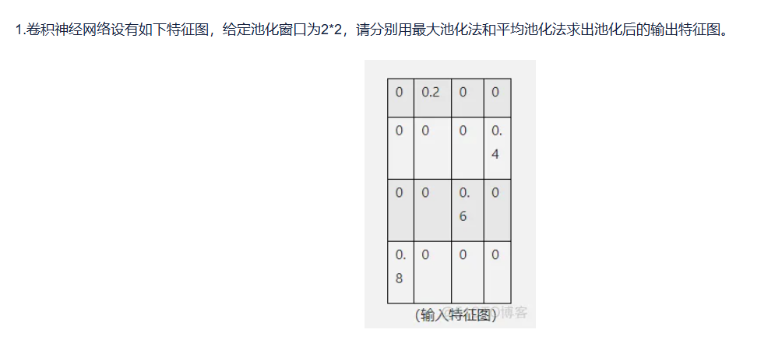

Slide 27
